Slide 1
Senzorji ali tipala
Elektrotehnika v računalništvu

Slide 2
Senzorji ali tipala
Pretvori veličino
upornost
induktivnost
kapacitivnost
napetost

Slide 3
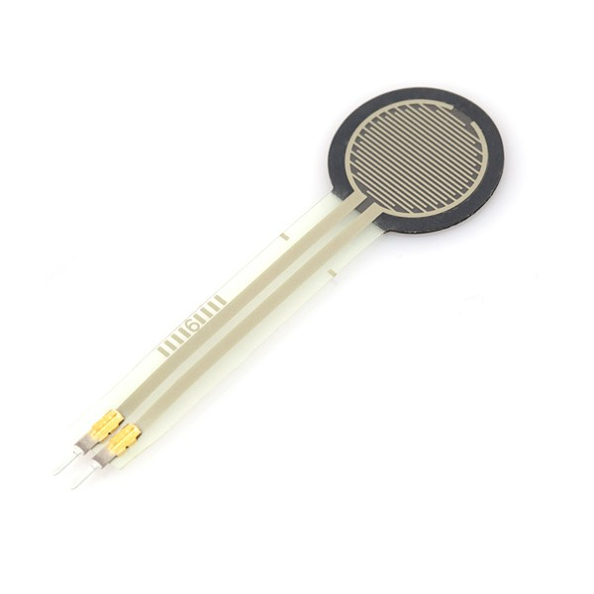
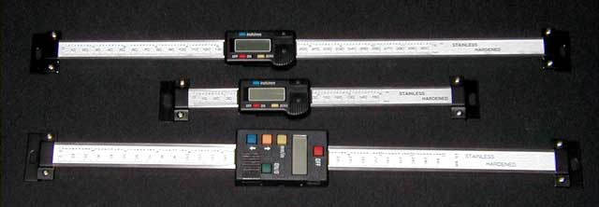
Senzorji s spremembo upornosti Senzor pomika
Potenciometer
druge vrste senzorjev

Slide 4
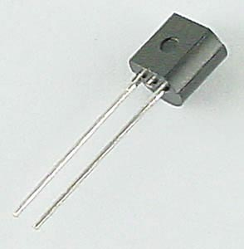
Temperaturni senzor
PTC (positive temperatur coefficent)
NTC (negativ temperatur coefficent)

Slide 5
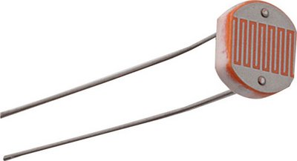
Fotoupor in fototranzistor
LDR - Light Detection Resistor
LDT - Light Detection Transistor

Slide 6
Poljska plošča
Gostote magnetnega pretoka
spreminja specifična upornost z magnetnim poljem

Slide 7
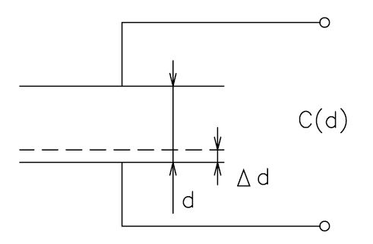
Senzorji s spremembo kapacitivnosti Senzor pomika
povezana s predmetom
spremeni debelina dielektrika

Slide 8
Senzorji s spremembo napetosti
elektrina napetost
brez zunanjega napetostnega vira
Hallov generator dodaten zunanji napetostni vir

Slide 9
Piezoelektrični senzor premika
Piezoelektričnega kristala
Bolj ko se kristal deformira oz predmet premika večjo ima napetost.

Slide 10
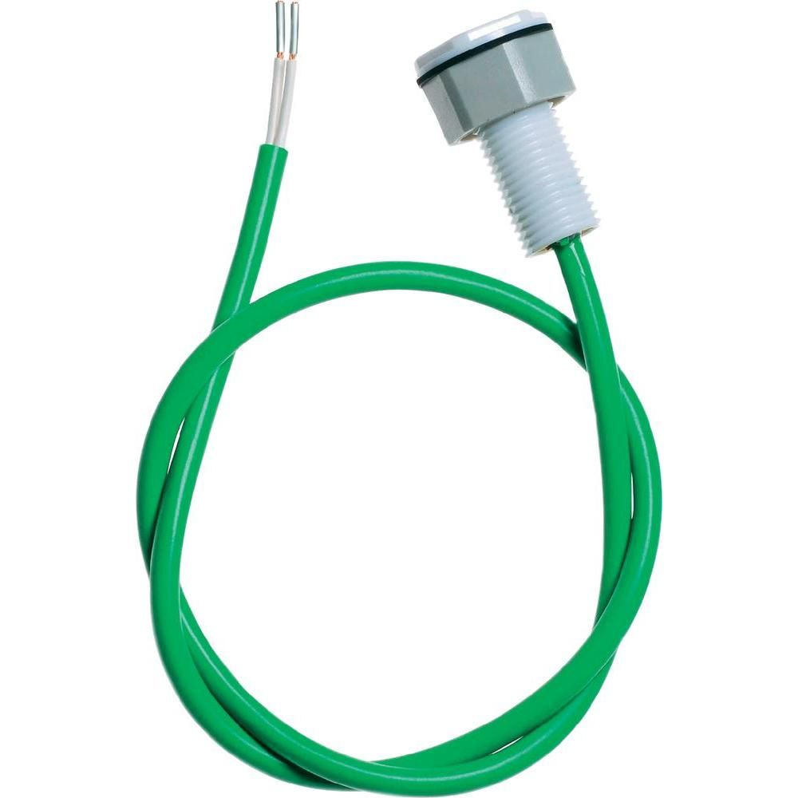
Fotosenzor
Dioda
prosti nosilci naboja
nosilce pospešuje

Slide 11
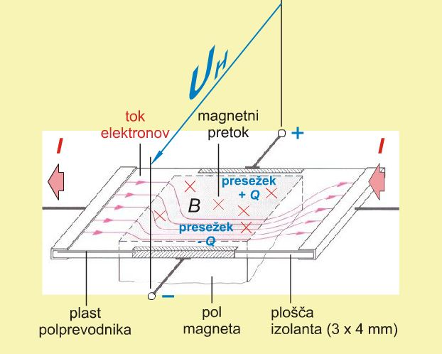
Hallov generator
senzor gostote magnetnega pretoka

Slide 12
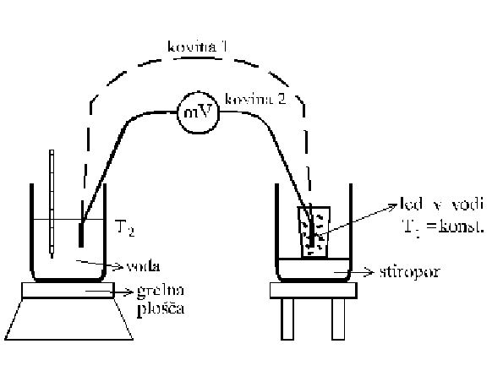
Termoelement
dvema različnima kovinama
spremembe temperature

Slide 13
Viri
http://lrtme.fe.uni-lj.si/lrtme/slo/anadig_elekt/NTK-PTK_2007.pdf
http://colos.fri.uni-lj.si/eri/RAC_SISTEMI_OMREZJA/html/RSO-OKOLJE/Senzorji_aktuatorji.html
http://eoet1.tsckr.si/plus/eOet1_05_02_05_01-2.html
http://lms.fe.uni-lj.si/amon/literatura/EK/EK9-Senzorji.pdf

